Slide 1
Муниципальное казенное общеобразовательное учреждение «Средняя общеобразовательная школа с.п.Арик» Терского муниципального района Кабардино-Балкарской Республики Исследовательская работа Тема: «МОЙ ЗЕМЛЯК»
Работу выполнила:
Фокичева Даяна
ученица 9 класса
Руководитель:
Бжембахова Залина Валериевна
учитель английского языка

Slide 2
О человеке надо говорить, Когда детей идет учить, Дома возводит, книги пишет, О человеке надо говорить, Пока он слышит.

Slide 3
Цель исследования: собрать как можно больше материала о человеке интересной судьбы, который прославил своим трудом, мастерством свою малую родину и донести эту информацию до учеников нашей школы.
Задачи исследования:
Проанализировать различные виды источников информации по теме проекта.
Систематизировать и обобщить собранный материал и выступить с презентацией перед учениками нашей школы.

Slide 4
Гипотеза исследования:
Могу предположить, что знание о людях, прославивших мою малую родину, может качественно повысить уровень патриотизма, положительно повлиять на формирование личности.
История жизни нашего земляка может стать образцом для каждого, кто бы хотел добиться успехов в жизни и прожить свою жизнь достойно, может научить высшим жизненным ценностям: духовному родству, доброте, трудолюбию.
Методы исследования:
- анализ источников информации;
- беседа с родственниками;
-наблюдение;
-работа с семейными архивными материалами;
-обработка полученных результатов.

Slide 5
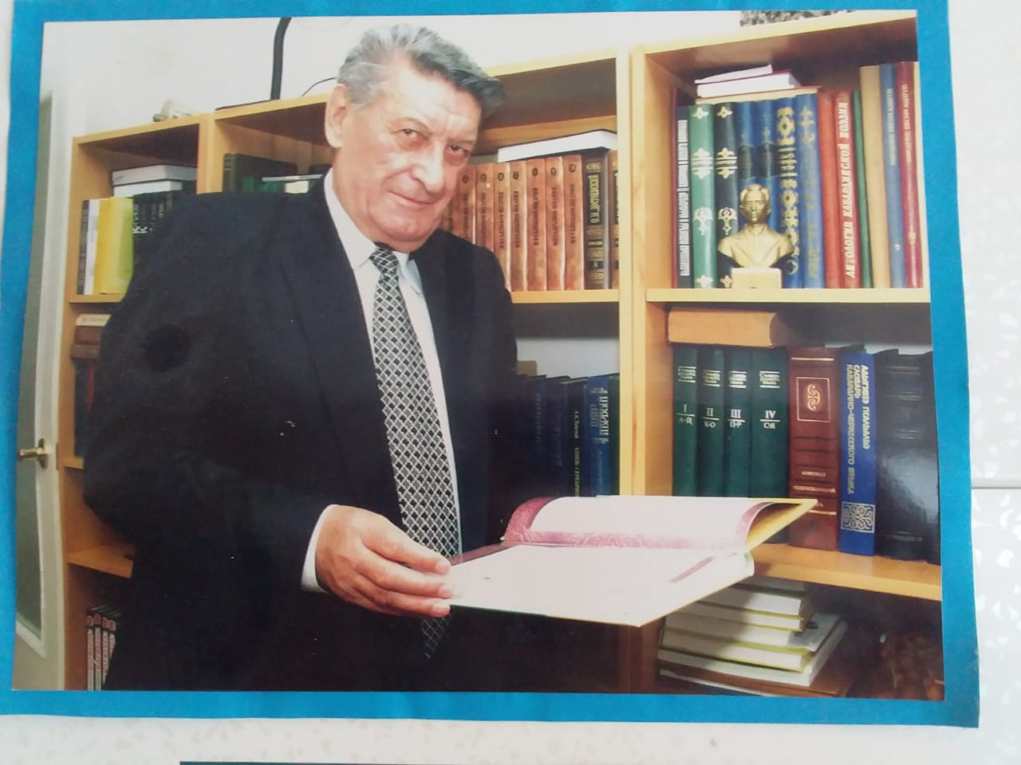
Хакуашев Андрей Ханашхович - критик- литературовед, уроженец с. Арик, 1929 года рождения.
Доктор филологических наук, профессор, академик Адыгской международной академии наук, заслуженный деятель наук КБР, заслуженный работник высшей школы
Российской Федерации .

Slide 6
Биография
Имя Андрея Ханашховича Хакуашева заслуженно и прочно обосновалось в ряду имен самых замечательных деятелей современной национальной культуры. Оно с глубочайшим почтением произносится и в кругах отечественных ученых, и писателями Северного Кавказа, и, что особенно примечательно, несколькими поколениями студентов-гуманитариев и даже школьников. . Понятно, что такого просто так не бывает. В юности получив аттестат зрелости, стал вместе с еще четырьмя своими одноклассниками студентом филологического факультета Ленинградского университета. Как и его друзья по школе, Андрей Хакуашев проявил завидную целеустремленность и высокую ответственность. Он сразу же оценил открывающиеся перед ним перспективы и с упорством взялся за ученье, чтобы извлечь из времени учебы наибольшую пользу для своего развития и обретения профессиональных знаний . Помимо систематических профессиональных знаний, он из учебы в одном из самых знаменитых университетов почерпнул для будущего пристрастие к двум смежным направлениям: к изыскательской работе и педагогической деятельности.

Slide 7
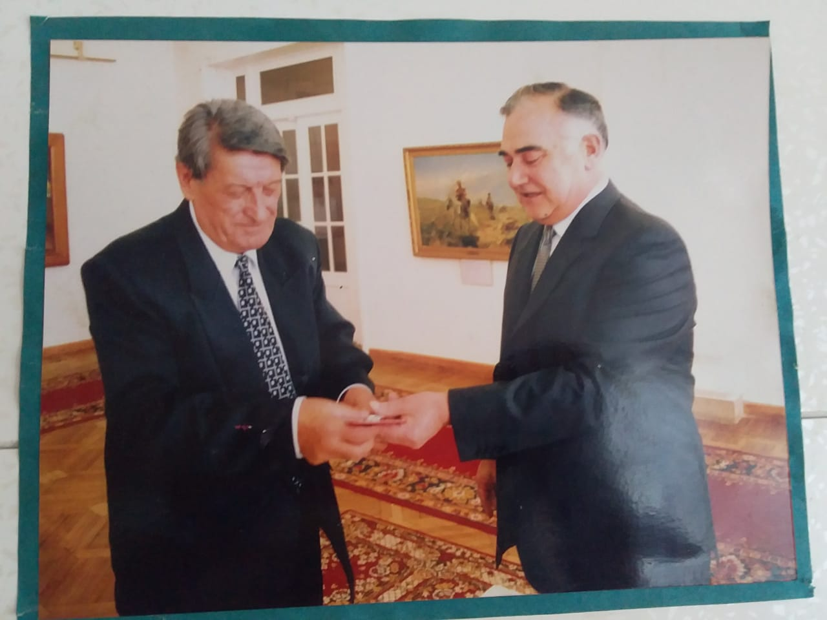
Встреча Андрея Хакуашева с первым президентом КБР Валерием Коковым.

Slide 8
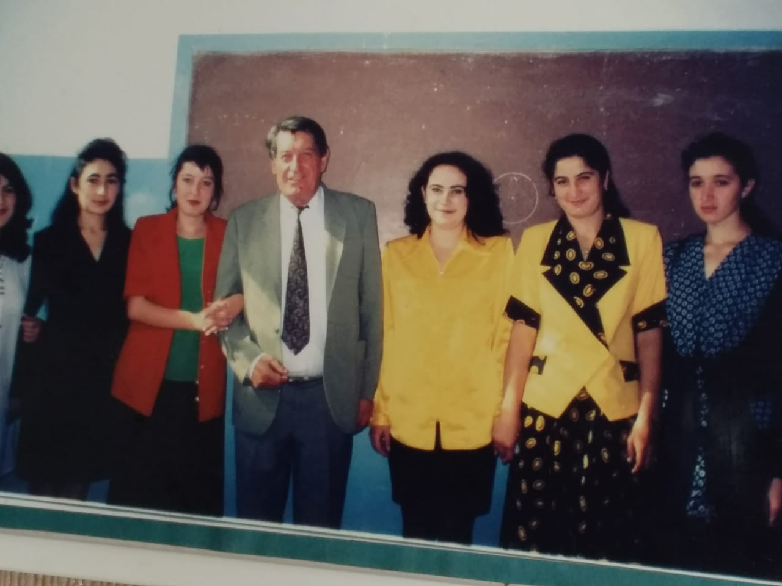
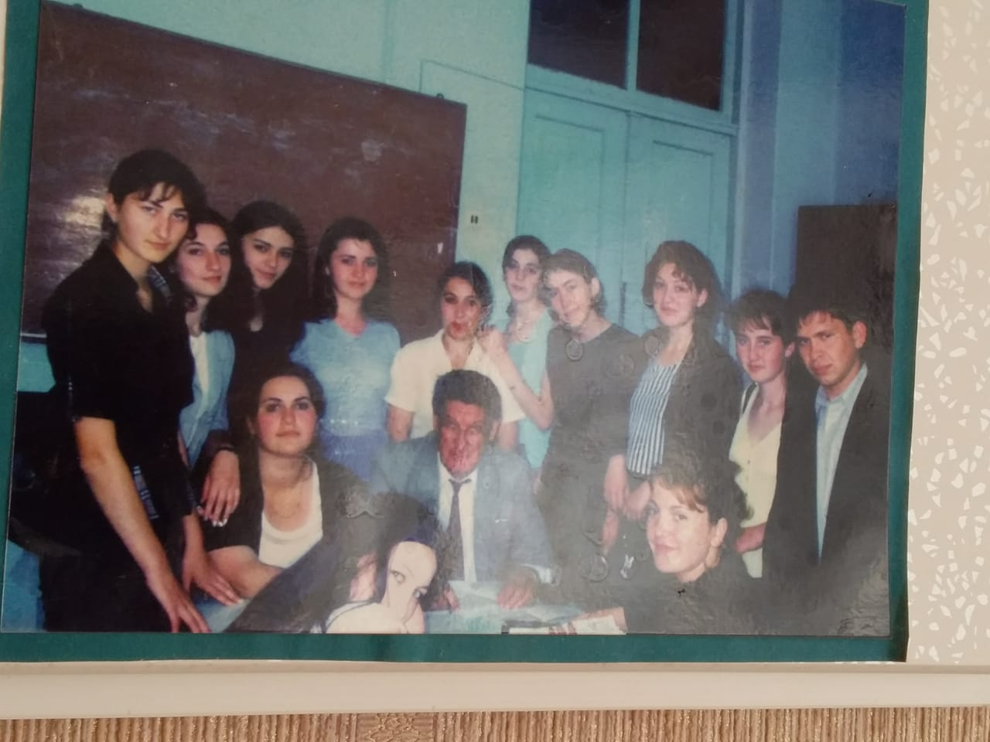
Главное, как мне кажется, это то, что он ощущает себя продолжателем того священного дела, которому посвятили себя легендарные деятели национальной культуры ХIХ-ХХ веков, уважительно именуемые высоким словом просветители. Как и они, Андрей Хакуашев всецело предан идее образования и воспитания новых поколений, как и они в свое время, он не жалеет для этого ни времени, ни сил. В течение многих лет он оставался чуть ли не единственным штатным преподавателем литературы на кафедре кабардинского языка и литературы, поэтому неудивительно, что многие и многие школьные учителя, журналисты, писатели, артисты, общественные деятели, ученые, окончившие наш университет, признают его своим учителем.

Slide 9
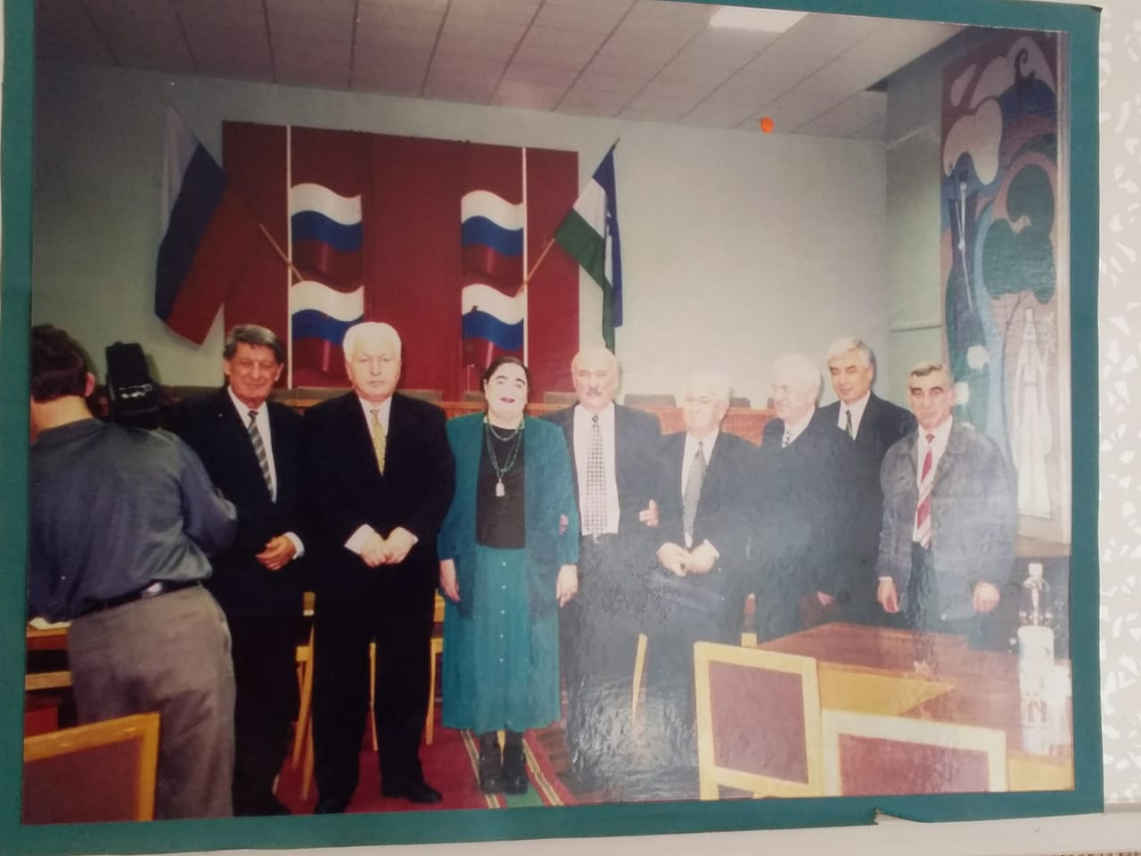
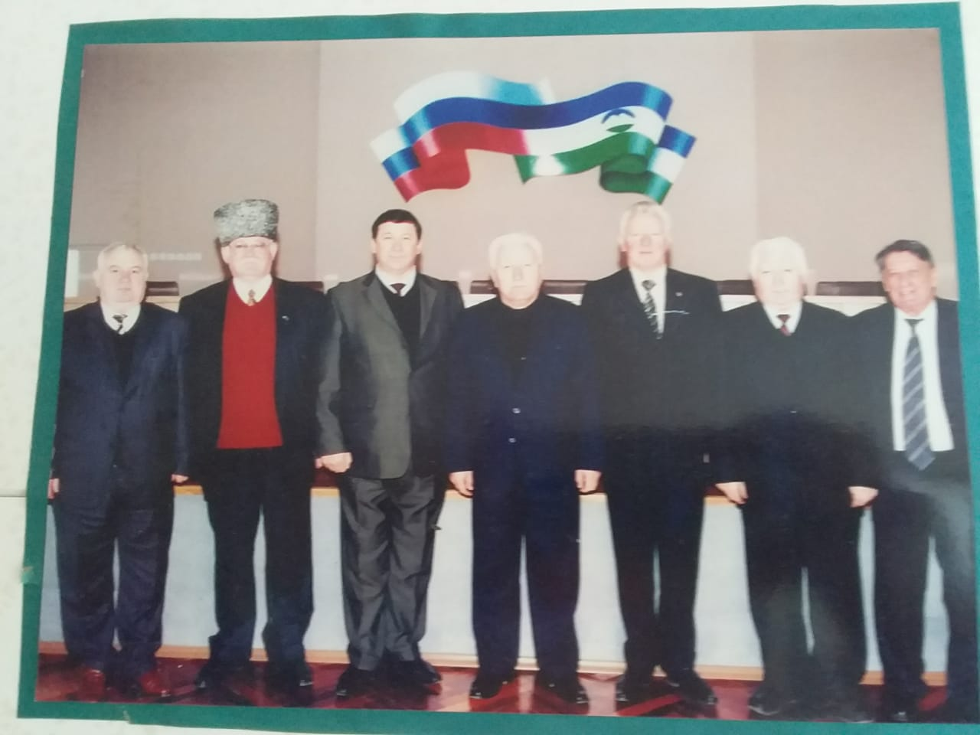
На протяжении более трех десятилетий он был членом Учебно-методического совета (сокращенно – УМС) Министерства образования республики, а многие годы – ее бессменным председателем.

Slide 10
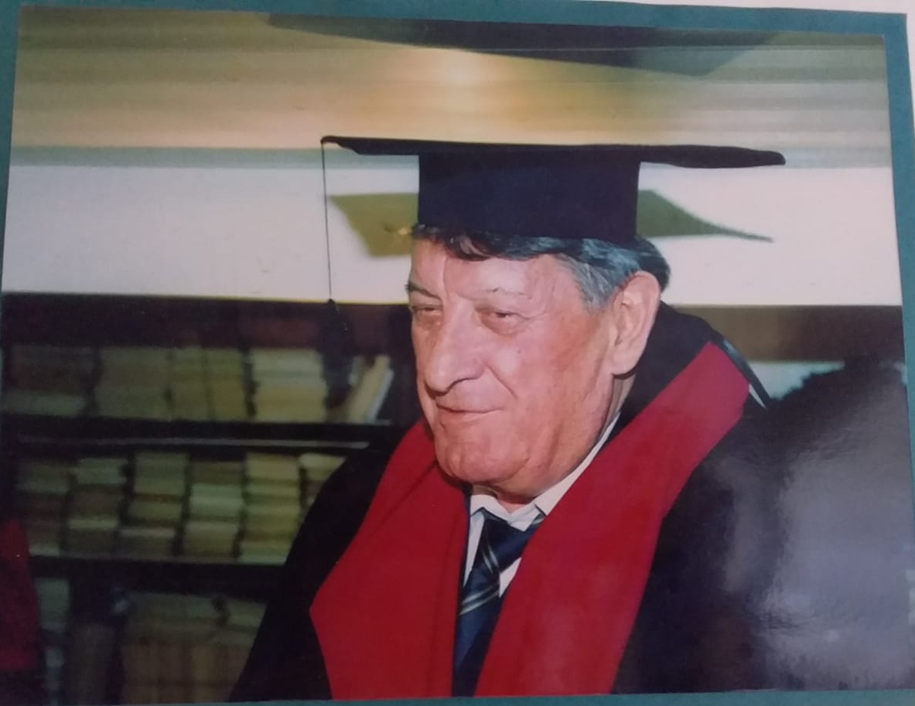
И вот, в 1982 году за труд «Адыгские просветители. Первая половина ХIХ века» А. Х. Хакуашеву присваивается ученая степень доктора филологических наук.

Slide 11
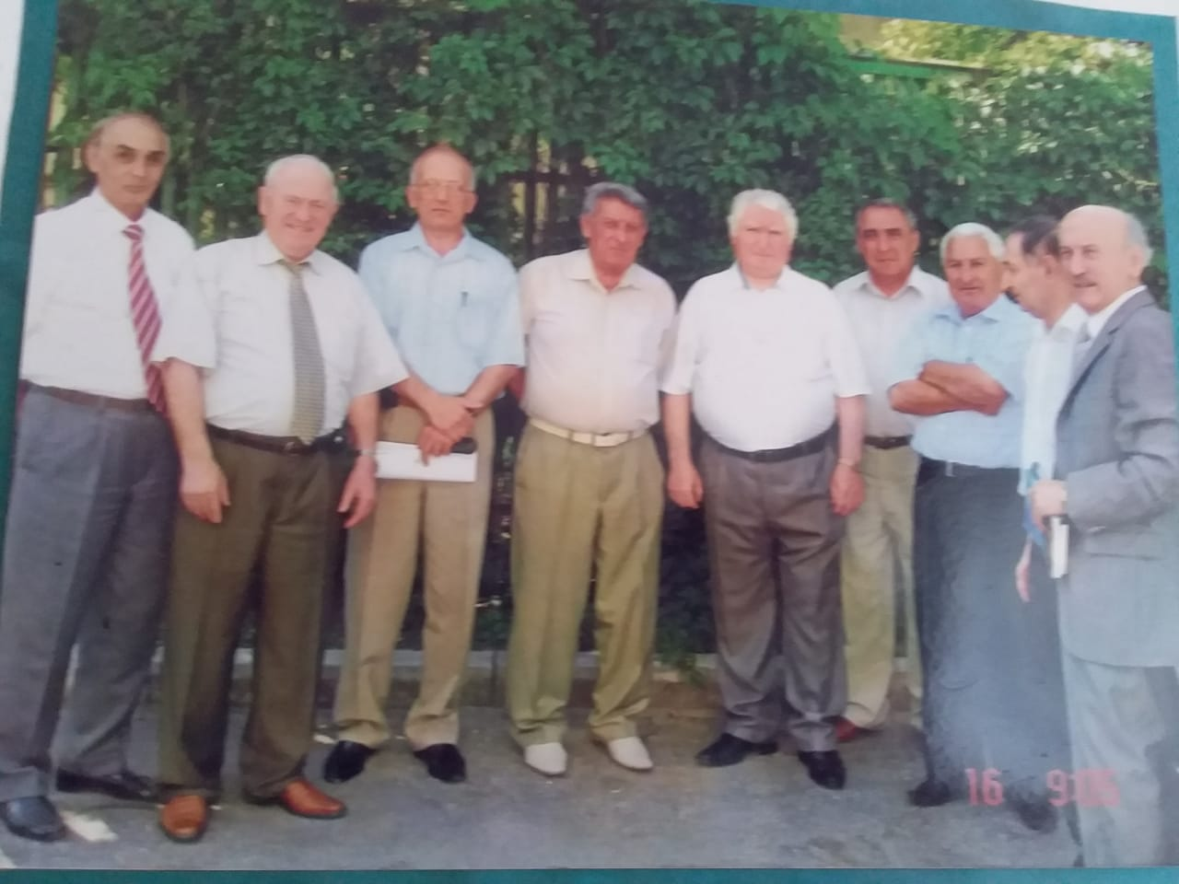
Квалификационной работе предшествовали отдельные очерки, в которых излагались результаты многолетних поисков в различных архивах и библиотеках страны. Такими страницами можно считать «Творчество Али Шогенцукова» (1958), «Первые адыгские писатели» (1974), «Адыгские просветители» (1978), «Истоки становления» (1984) и целый ряд других.
Несмотря на солидный возраст, Андрей Ханашхович продолжает осваивать новые темы и проблемы. То он опубликует довольно принципиальный отзыв на новое явление в литературе, а то вдруг предложит читателю целую новую монографию. Одно из таких явлений последнего времени – монография, посвященная жизни и деятельности народного писателя Кабардино-Балкарии Хачима Теунова (2013).

Slide 12
Социологический опрос
Мне захотелось узнать, что знают мои одноклассники о знаменитом выходце нашего села Андрее Ханашховиче Хакуашеве. Для этого я провела анкетирование. В анкетировании приняли участие 20 учеников моего класса
Знаете ли вы нашего земляка Андрея Ханашховича Хакуашева?

Slide 13
В чем его заслуга?
В какой сфере деятельности Андрей
Ханашхович прославился?

Slide 14
Хотели бы вы больше узнать о нем?

Slide 15
Вопросы опроса В анкетировании приняли участие 20 учеников моего класса. 1.Знаете ли вы нашего земляка Андрея Ханашховича Хакуашева? 1) Да- 14 2) Нет-6 2.В чем его заслуга? 1) Заслуженный деятель наук КБР -4 2) Доктор филологических наук-8 3) Не знаю-8 3. В какой сфере деятельности он прославился? 1) Педагогической-6 2) Научной-6 3) Затрудняюсь ответить-8 4. Хотели бы вы больше узнать о нём? 1) Да, конечно-14 2) Возможно-6

Slide 16
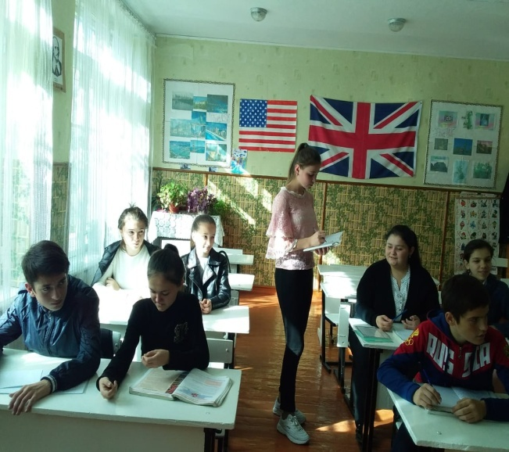
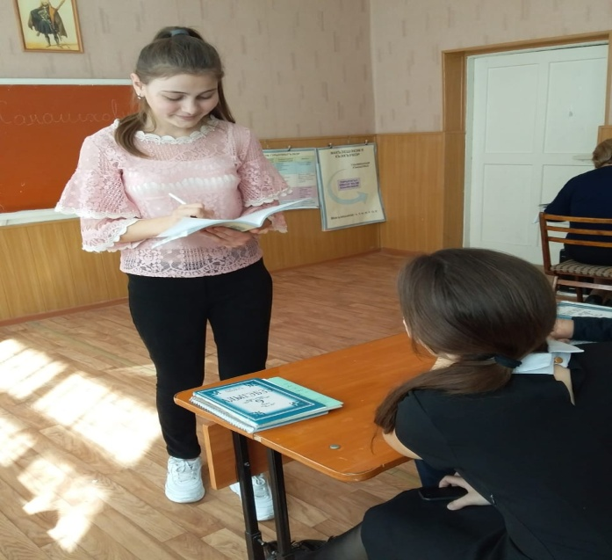
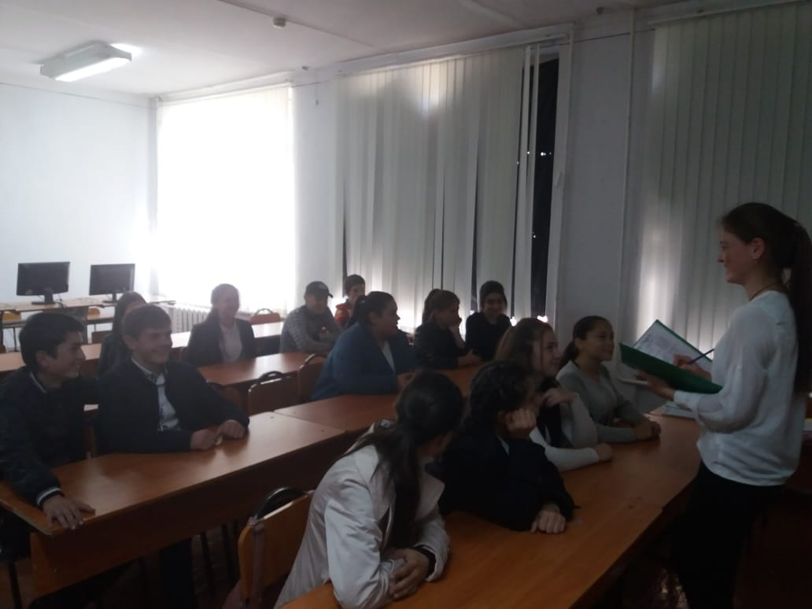
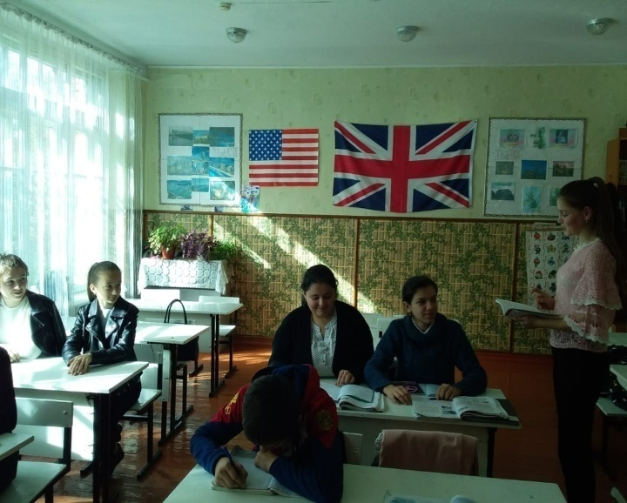
Опрос класса. Сентябрь, 2018 год

Slide 17
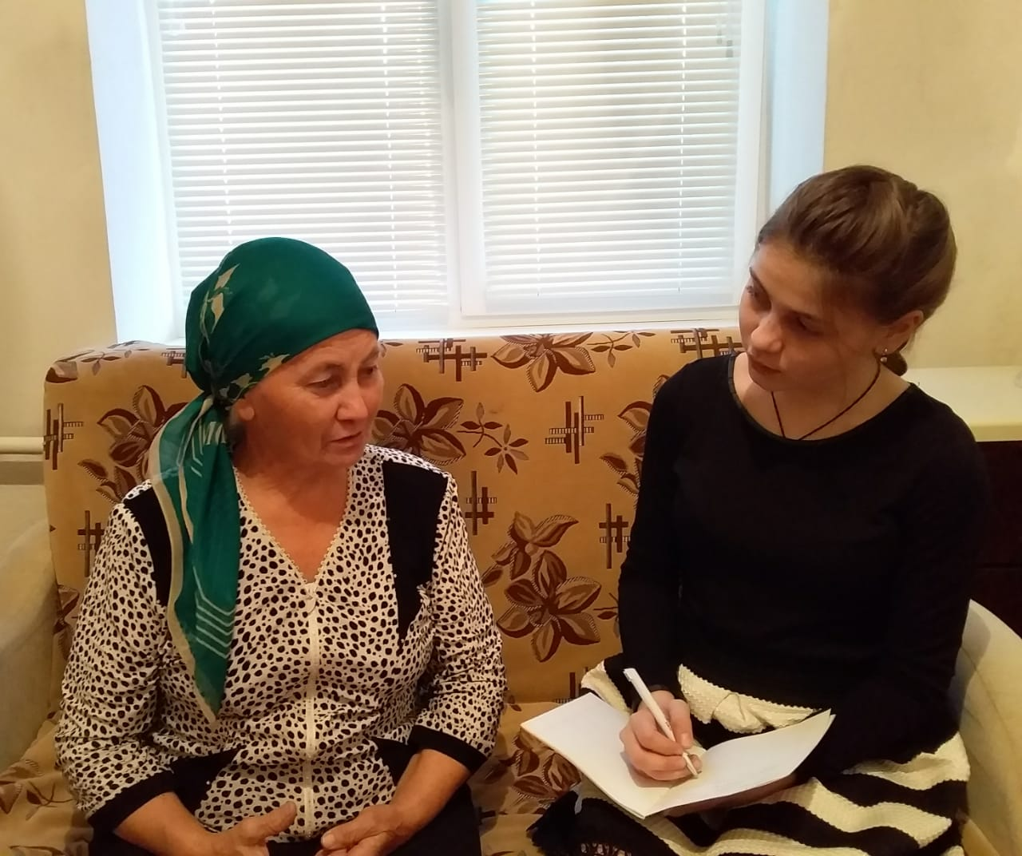
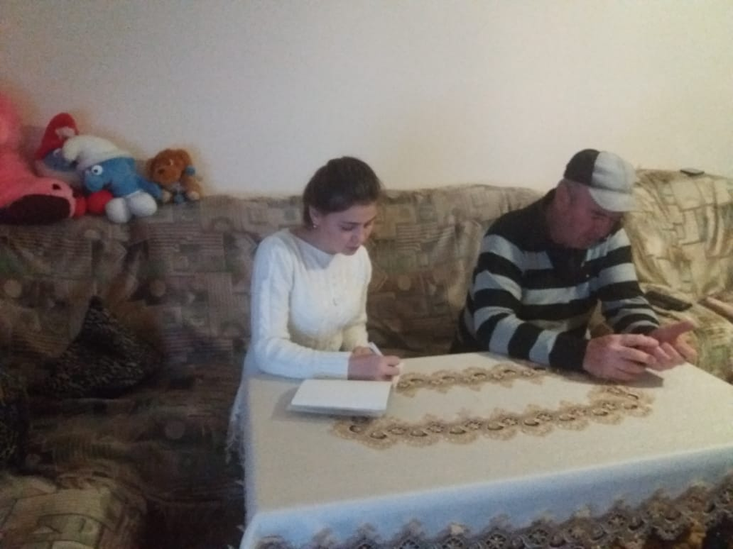
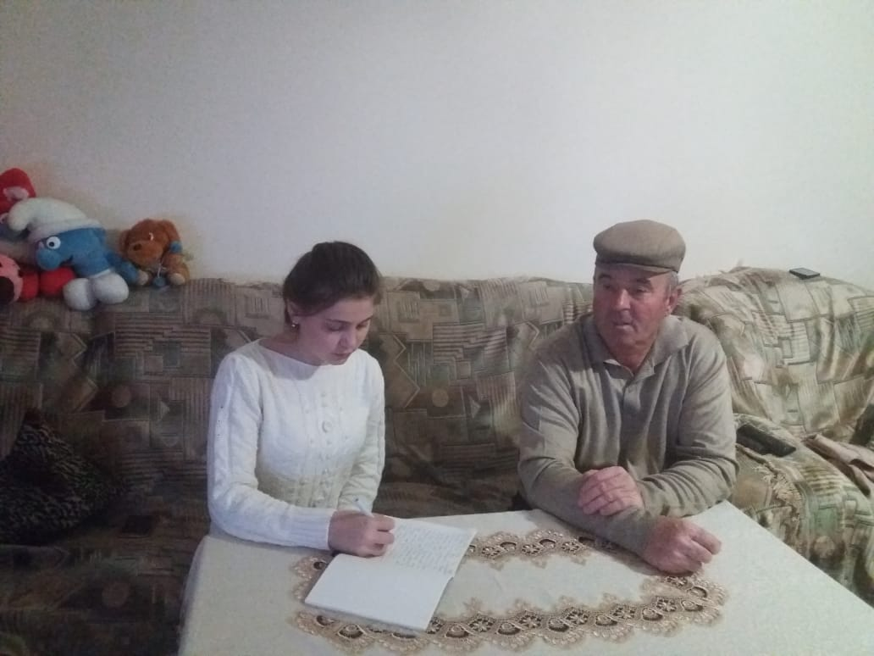
Беседа с родственниками Андрея Ханашховича. Октябрь,
2018 год.

Slide 18
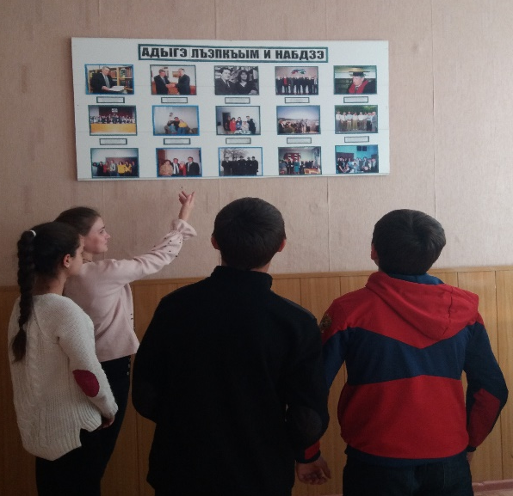
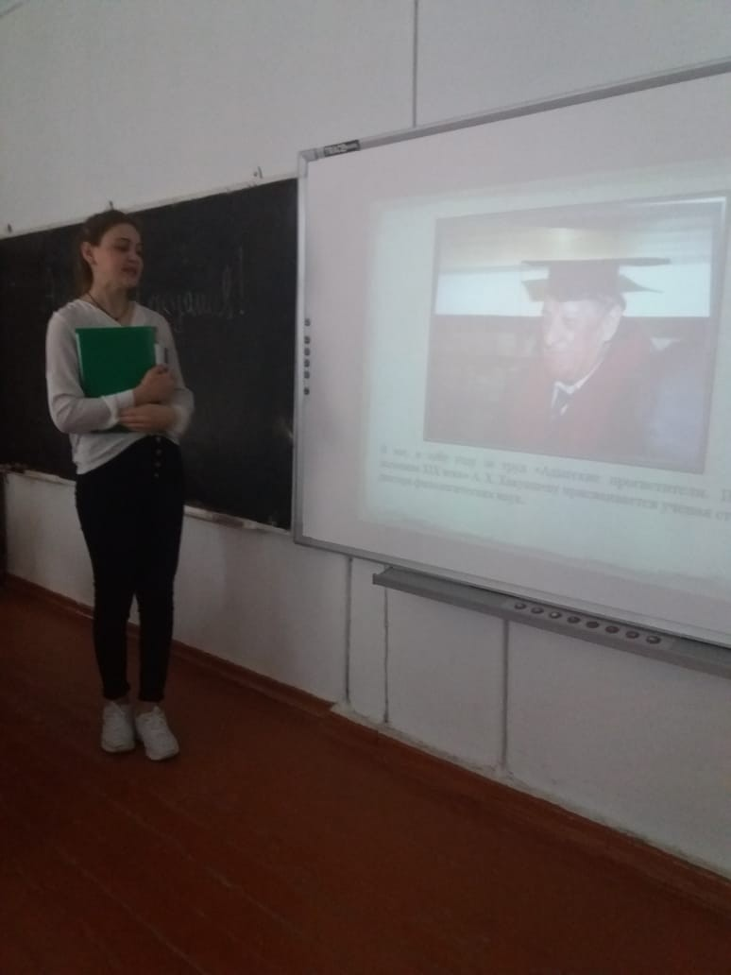
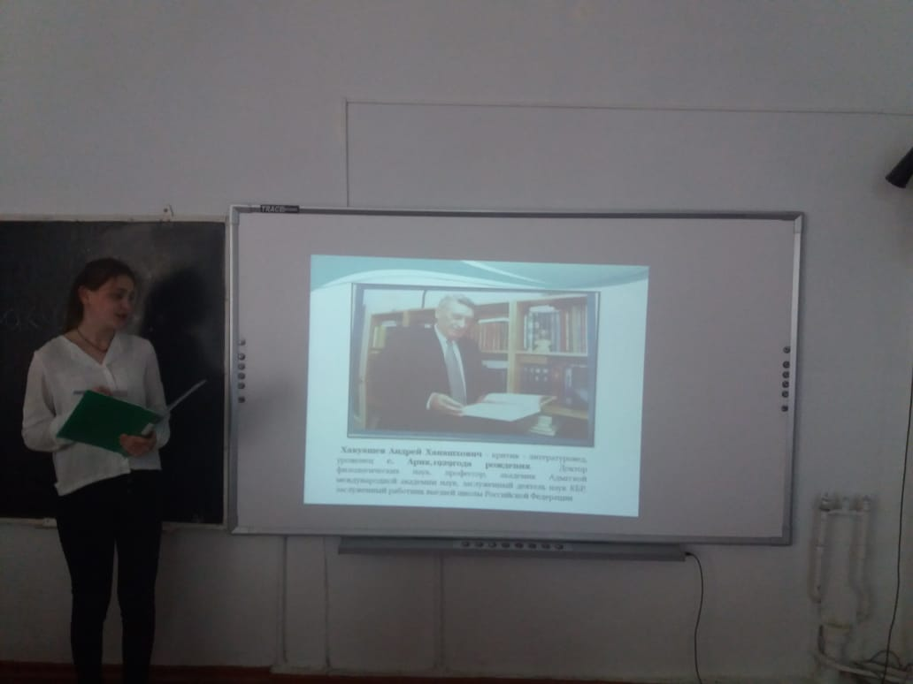
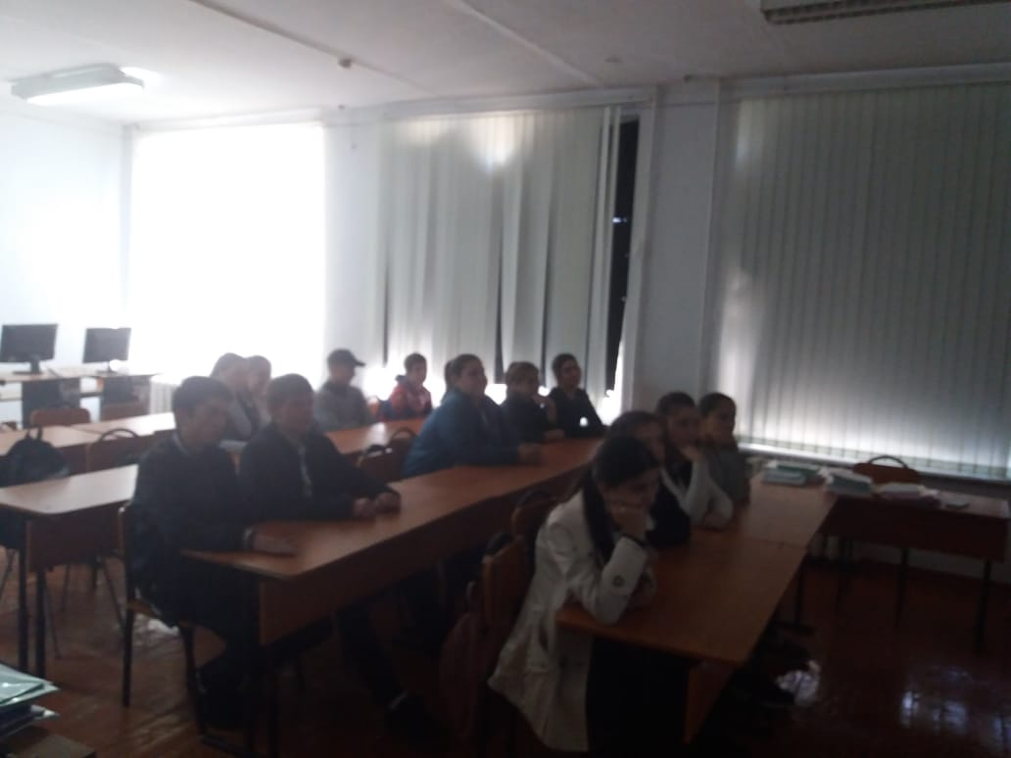
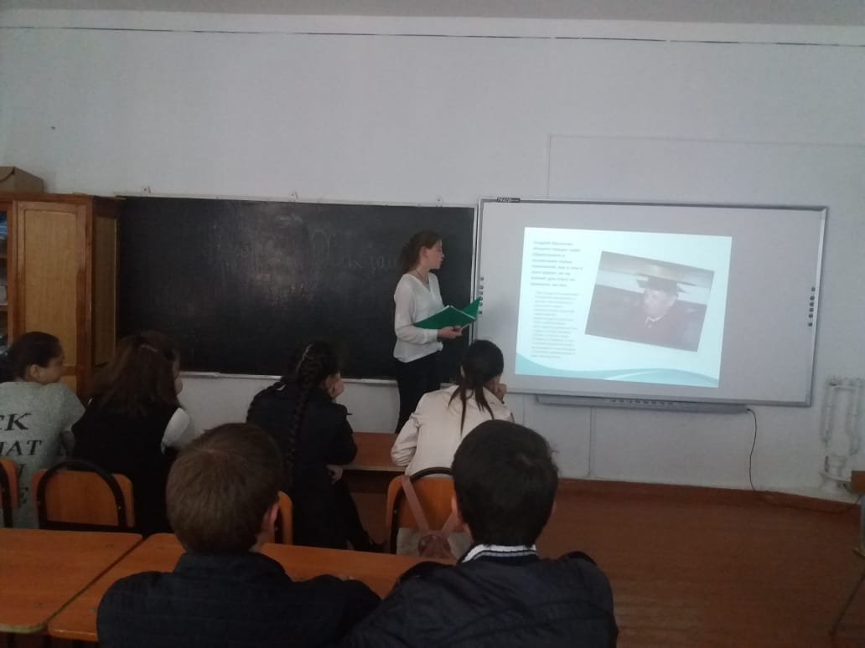
Знакомство одноклассников с творчеством Хакуашева Андрея Ханашховича. Октябрь, 2018 год

Slide 19
Выводы Итак, проанализировав результаты социологического опроса, можно сделать следующие выводы: Только 70% респондентов знают своего земляка- Хакуашева А.Х., но многие хотели бы узнать о нем больше. На моё удивление большинство опрошенных знают заслуги и сферу деятельности нашего выдающегося земляка. Исходя из результатов социологического опроса, я систематизировала накопленные знания, оформила их в исследовательской работе, создала электронную презентацию по данной теме и представила его своему классу на классном часе, посвященное Хакуашеву А.Х.

Slide 20
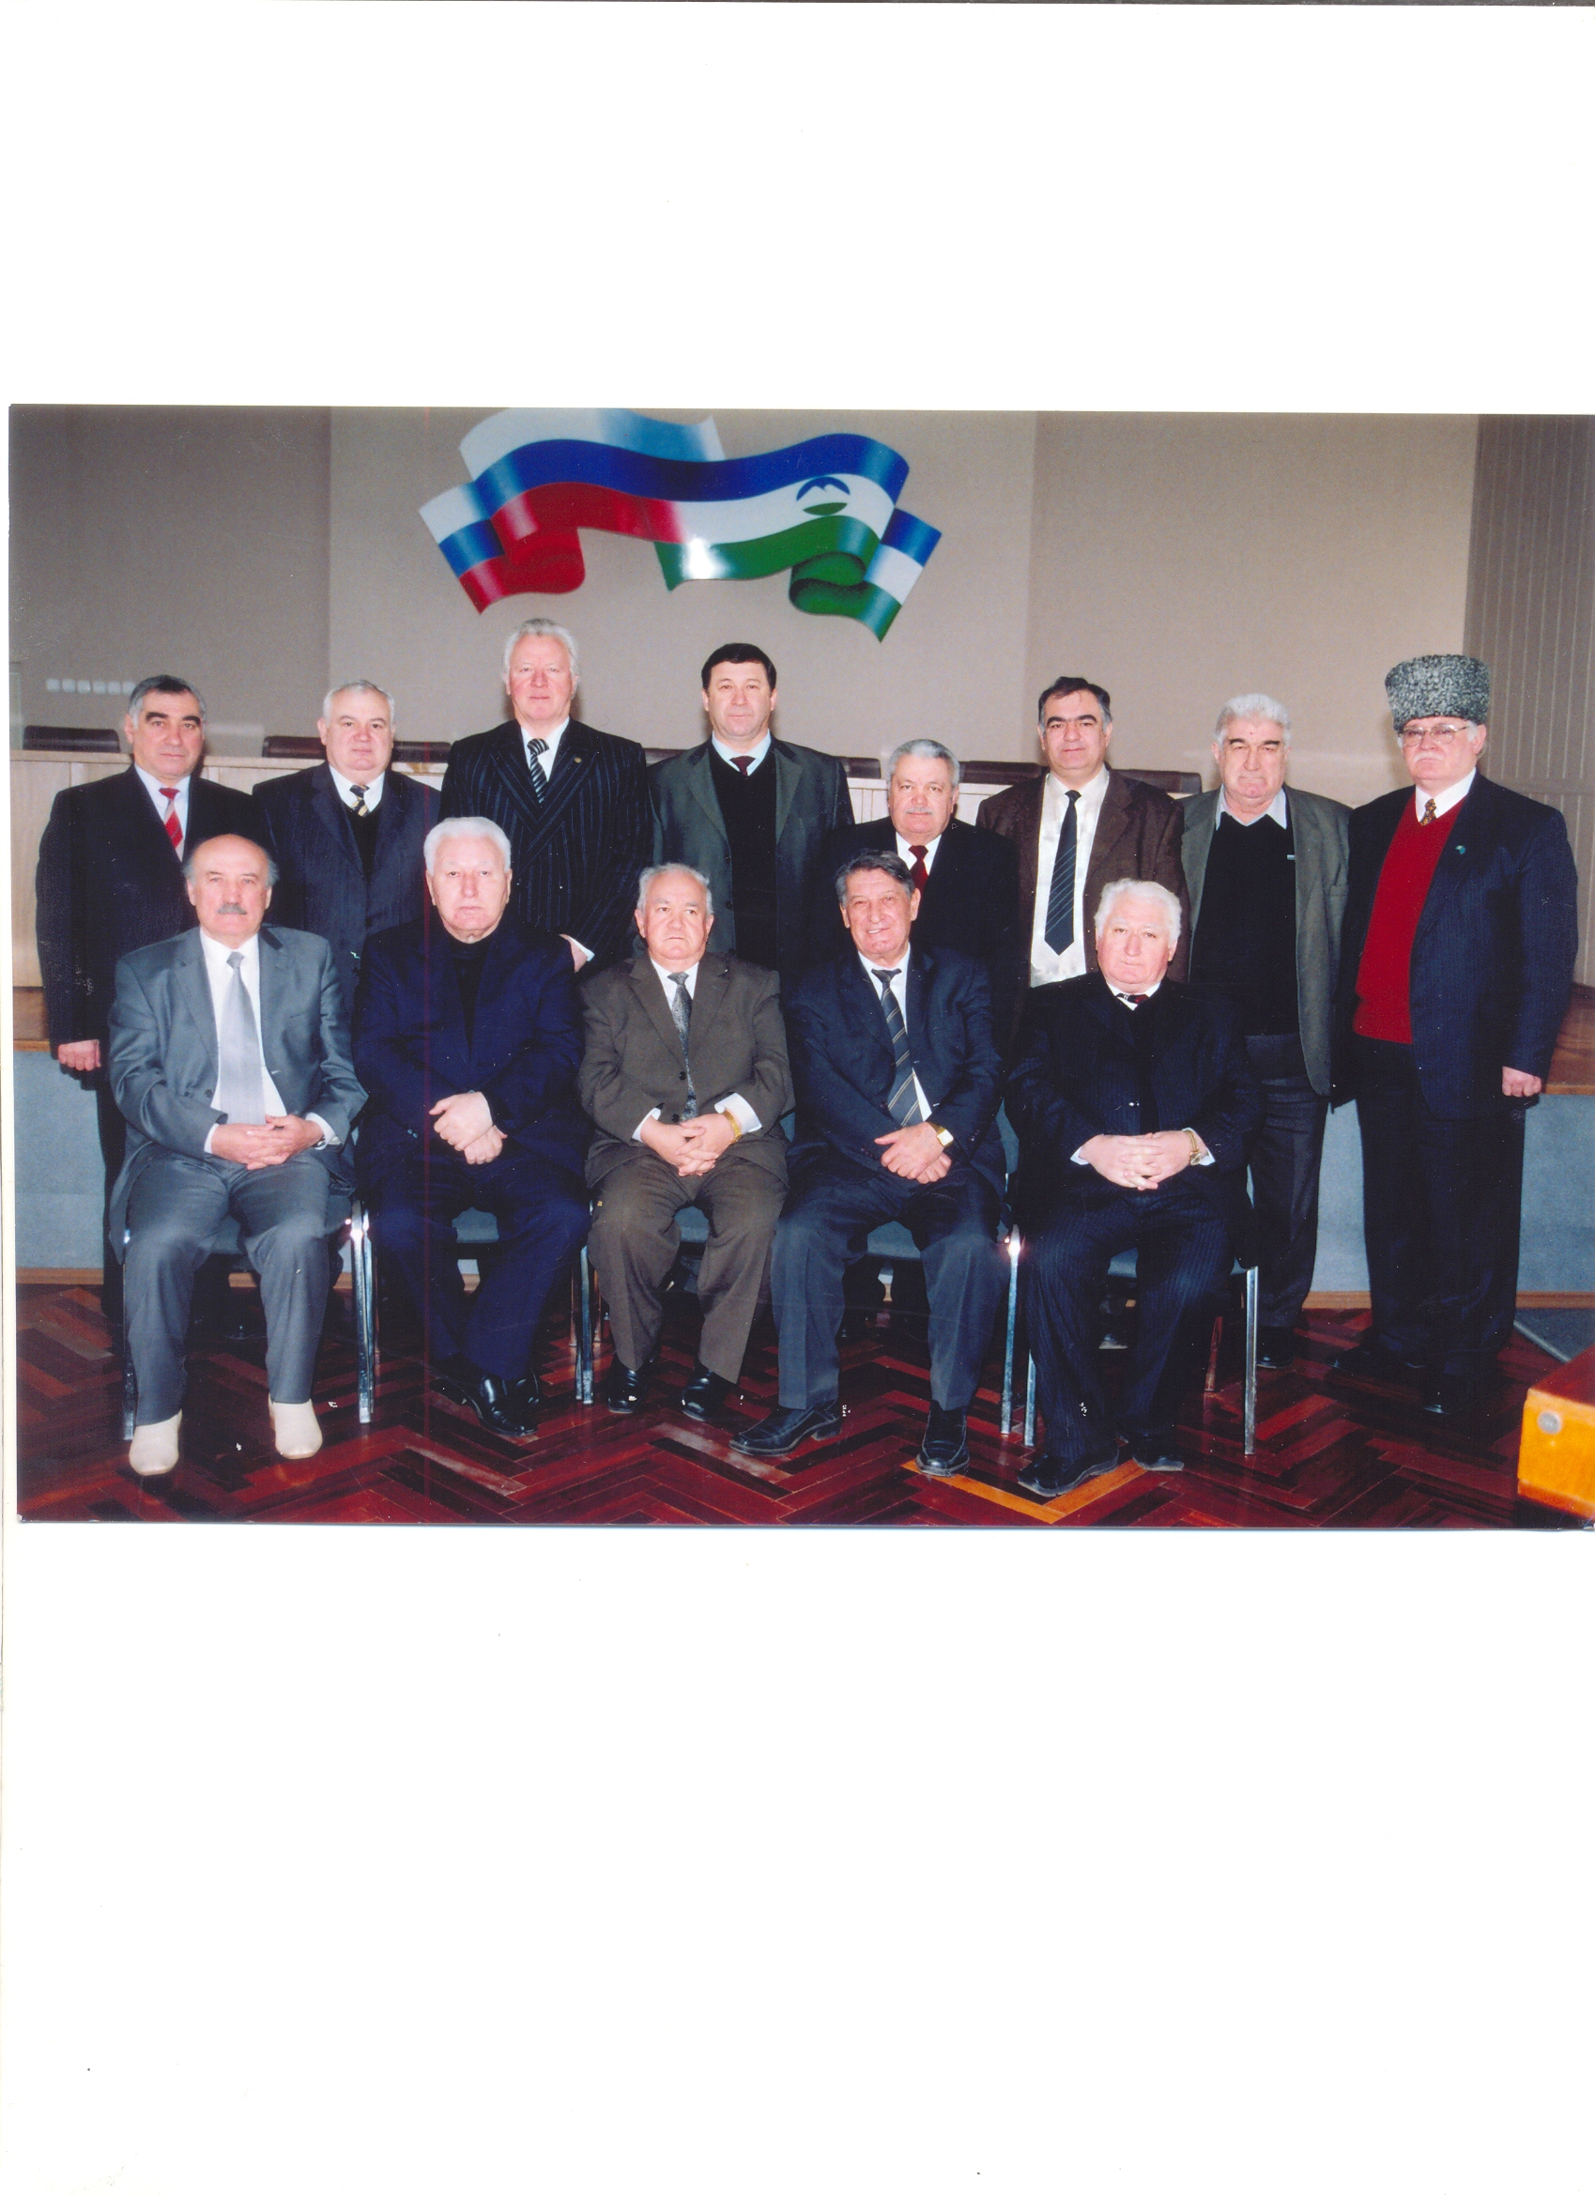
«Людей не интересных в мире нет, Их судьбы – как история планет. У каждой всё особое, своё, И нет планет похожих на неё!». Е.Евтушенко

Slide 21
Спасибо за внимание!

